Slide 1
KNJIŽEVNOST
(UVOD)

Slide 2
KNJIŽEVNOST – UMJETNOST RIJEČI
prema podrijetlu: narodna (usmena) i umjetnička (pisana)
tri književna roda:
lirika
epika
drama
neki dodaju i četvrti: didaktiku (didaktikós – poučan) – posebna skupina književnih vrsta na prijelazu između književnosti i znanosti (diskurzivni književni oblici)
književno-znanstvene vrste (nazivaju se još i esejistikom te publicistikom): esej ili ogled, putopis, dnevnik, biografija, autobiografija, memoari, feljton ili podlistak, reportaža

Slide 3
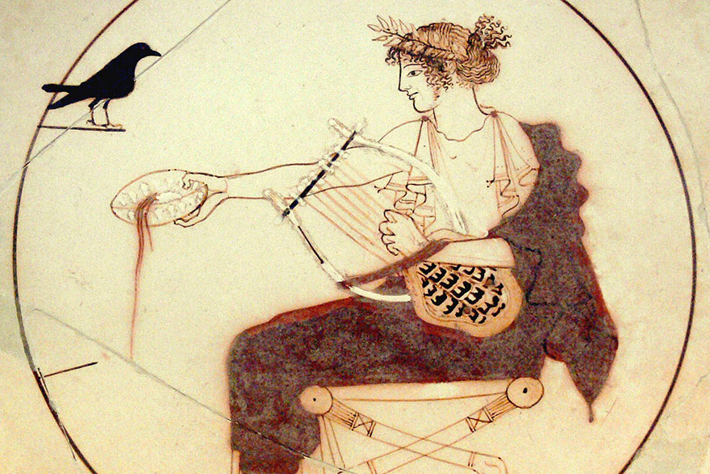
LIRIKA
grč. lýra – vrsta žičanoga glazbenoga
instrumenta
književna djela najčešće u stihu, ali mogu biti
i u prozi (pjesma u prozi)
obilježja:
naglašena osjećajnost
izražava subjektivne osjećaje i misli (ne opisuje događaje)
kratkoća i sažetost jezičnoga izraza
jedinstvo ritma i zvuka riječi s njihovim značenjem

Slide 4
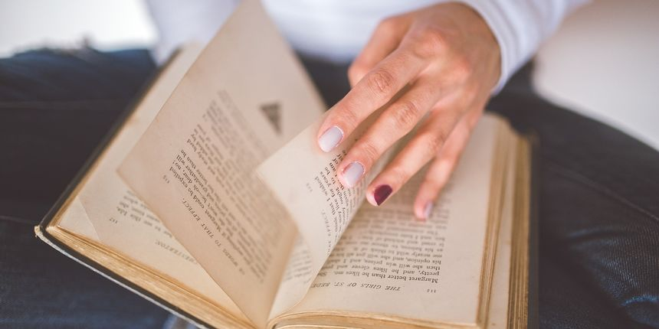
EPIKA
- grč. épos = riječ, pjesnička pripovijest
obilježja: narativnost – pripovijeda o događajima, opširno kazivanje, objektivnost
- obuhvaća književna djela u stihu i u prozi
epika u stihu: epska pjesma, ep /
epski spjev
epika u prozi: pripovijetka, novela, roman, bajka, legenda...

Slide 5
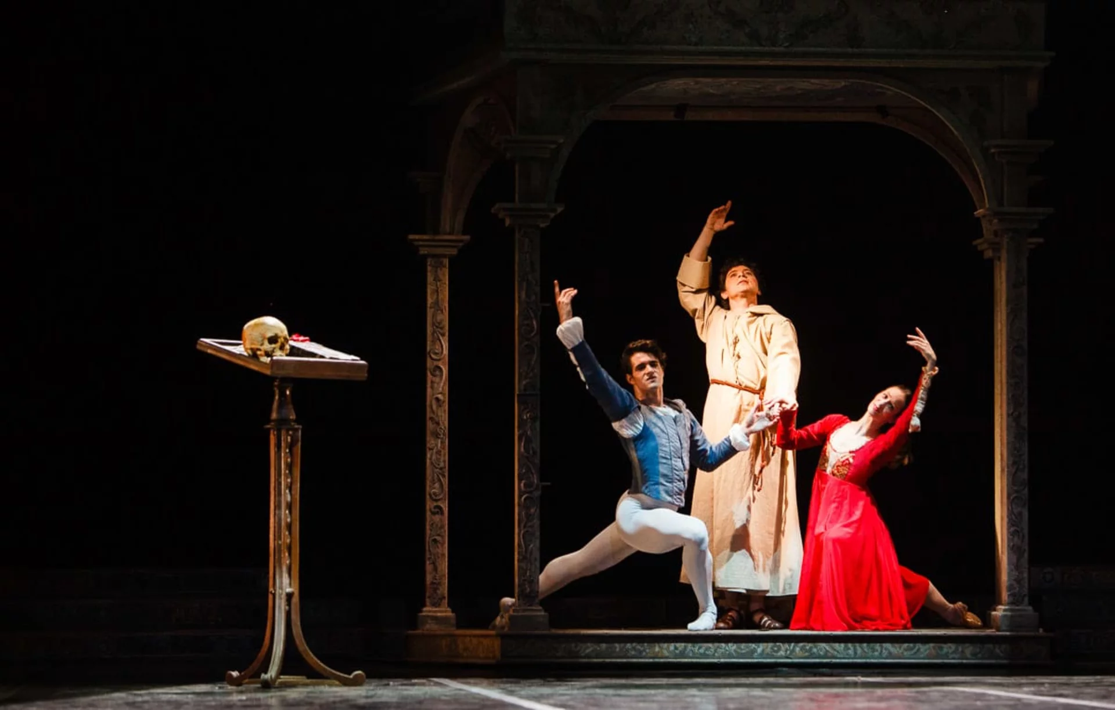
DRAMA
književna djela pisana u dijaloškom obliku
namijenjena izvođenju na pozornici
temelji se na sukobu među likovima
obilježja: dramska radnja, dramska lica (likovi), dijalog, monolog i didaskalije

Slide 6
STILSKA IZRAŽAJNA SREDSTVA
Možemo ih podijeliti u četiri skupine:
a) figure dikcije - glasovne ili zvučne figure
(asonanca, aliteracija, onomatopeja, anafora, epifora)
b) figure riječi ili tropi – dolazi do promjene osnovnoga
značenja pojedinih riječi
(metafora, personifikacija, epitet, alegorija, simbol)

Slide 7
STILSKA IZRAŽAJNA SREDSTVA
c) figure misli – odnosi se na širi smisao onoga što je njima
rečeno
(usporedba, kontrast, hiperbola, gradacija)
d) figure konstrukcije – nastaju osobitim rasporedom riječi
u rečenici ili većoj cjelini književnoga teksta
(inverzija, retoričko pitanje, elipsa)

Slide 8
ASONANCA
ponavljanje istih samoglasnika radi postizanja određena zvukovnoga
ugođaja ili glasovnih efekata (npr. u izrekama: oko sokolovo)
- u poeziji često služi kao sredstvo za izazivanje tzv. eufonije (blagoglasja)
Olovne i teške snove snivaju
Oblaci nad tamnim gorskim stranama;
Monotone sjene rijekom plivaju,
Žutom rijekom među golim granama.
(A. G. Matoš, Jesenje veče) – samoglasnik o

Slide 9
ALITERACIJA
- ponavljanje istih suglasnika ili glasovnih skupina u rečenicama,
odnosno stihovima
Mre i motri kako mrke bivaju
Vrbe, crneći se crnim vranama.
(A. G. Matoš, Jesenje veče) – suglasnik r

Slide 10
ONOMATOPEJA
glasovima se oponašaju određeni zvuci iz prirode, životinjsko
glasanje ili neki zvuci koji nas podsjećaju na neki predmet
- Zuji, zveči, zvoni, zvuči,
Šumi, grmi, tutnji, huči, -
To je jezik roda moga!
(P. Preradović, Jezik roda moga)

Slide 11
ANAFORA
- ponavljanje riječi na početku stihova
I nema sestre ni brata
I nema oca ni majke
I nema drage ni druga.
(Tin Ujević, Svakidašnja jadikovka)

Slide 12
EPIFORA
- ponavljanje riječi na kraju stihova
Čujem u snu
Sanjam u snu
Vidim u snu.
(Jure Kaštelan, Livade izgubljenih ovaca)

Slide 13
METAFORA
često ju nazivaju skraćena poredba
jezični izraz koji ima preneseno značenje, odnosno značenje jedne riječi ili izraza prenosi se na drugu riječ
metaforom se po načelu sličnosti prenose pojmovi i nazivi iz jednoga područja života i svijeta u druga područja
umjesto sok koji je crven kao krv, pjesnik kaže:
Iz rasprsnutih šipaka u vrtu
krv se cijedi
(A. B. Šimić, Gorenje)

Slide 14
PERSONIFIKACIJA
- posebna vrsta metafore
stvarima, prirodnim pojavama, apstraktnim predmetima, životinjama ili biljkama daju se ljudske osobine
Olovne i teške snove snivaju
Oblaci nad tamnim gorskim stranama;
(A. G. Matoš, Jesenje veče)
Vani je glasno proljetni vjetar svirao.
(V. Majer, Moj učitelj)

Slide 15
EPITET
pridjev koji se dodaje imenici da bi omogućila stvaranje življe, potpunije, jasnije predodžbe neke stvari, pojave, osobe
Oni imaju visoka čela, vijorne kose, široke grudi.
(T. Ujević, Jablani)
*stalni epiteti – javljaju se u usmenoj epici; određenim predmetima ili
bićima pridaju se uvijek isti epiteti (crna zemlja, vjerna ljuba)

Slide 16
ALEGORIJA
produžena metafora, tj. pravi smisao otkriva se tek u cjelini
(metafora se proteže kroz cijelo djelo)
prisutna u basnama (životinje predstavljaju određene tipove ljudi), u poslovicama (Bolje vrabac u ruci nego golub na grani.), u zagonetkama (Puna škola đaka, nigdje vrata., rješenje: lubenica)
npr. pjesma Ni med cvetjem ni pravice M. Krleže (zapravo govori o neravnopravnosti među ljudima)

Slide 17
SIMBOL
zamjenjivanje neke riječi, životne pojave ili pojma njegovom
alegorijskom oznakom
tzv. stalni simboli, koji se nazivaju i emblemima: križ – kršćanstvo,
vaga – pravda, srce – ljubav, golub - mir
pjesnički simboli – shvatljivi su tek u okviru pojedinoga djela ili opusa
nekoga pjesnika (npr. pjesma Srebrna cesta G. Krkleca – simbol
životnoga puta)

Slide 18
USPOREDBA
nešto se s nečim uspoređuje na temelju nekih zajedničkih osobina
Voda je teška ko kružnica ulja.
(M. Krleža, Bonaca u predvečerje)
Oblaci ko jata ptica kruže...
(G. Krklec, Srebrna cesta)

Slide 19
KONTRAST (SUPROTNOST)
postupak suprotstavljanja pojedinih riječi unutar rečenice
ili suprotstavljanje čitavih rečenica
- čest u poslovicama (Sit gladnu ne vjeruje.)
Ti bijesan rušiš, ja sveđ vedar zidam;
Ti ko zvijer banu da moreš i kolješ,
Ja od zla branim, ljute rane vidam.
(V. Nazor, Tomislav)

Slide 20
HIPERBOLA
figura preuveličavanja radi naglašavanja određena emocionalnoga stava prema predmetima, pojavama ili radnjama
u svakodnevnom govoru: Rekao sam ti tisuću puta., Čekam te cijelu
vječnost., Nisam te vidio sto godina.
Imao sam glas kao vjetar,
ruke kao hridine…
(J. Pupačić, Tri moja brata)

Slide 21
GRADACIJA
izborom riječi, slika i misli izaziva se postupno pojačavanje ili slabljenje početne predodžbe ili misli
Vijest je letjela brže od ptice
Brže od vjetra
Brže od munje.
(Grigor Vitez, Epitaf )

Slide 22
INVERZIJA
obrtanje reda riječi ili dijelova rečenica, red koji je obrnut od onoga
gramatičkoga
- naglašava se ono što se u normalnom poretku riječi ne može izraziti
Niz zapadno nebo
i iz rasprsnutih šipaka u vrtu
krv se cijedi.
(A. B. Šimić, Gorenje)

Slide 23
RETORIČKO PITANJE
- upitne rečenice koje zapravo ne označuju pitanje
- ne očekuje se odgovor
- njima se zapravo izražava stav
I preplašen se trzam i skrbno pipam rukom,
O, je li jošte tu?
(S. S. Kranjčević, Moj dom)
Što u njem znači moja mala kap?
(D. Cesarić, Slap)

Slide 24
ELIPSA
iz rečenične cjeline izostavljaju se pojedine riječi na takav način da
se smisao cjeline ipak može razabrati
- postiže se zgusnutost i snaga u izražavanju
- često se izostavljaju glagoli
Danas meni, sutra tebi.
Nad snježnom zemljom
plave zvijezde.
(A. B. Šimić, Ljubomora)

